Slide 1

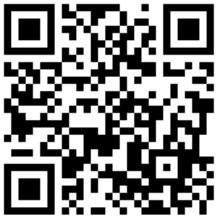


Dynamiser votre enseignement à l’aide des questionnaires interactifs Atelier 1502V
monurl.ca/mst13avril2022
AQUOPS 2022
Cette présentation, monurl.ca/mst13avril2022, du RÉCIT MST est mise à disposition, sauf exception, selon les termes de la Licence CC.
Notes:
Patrice partage écran

Slide 2

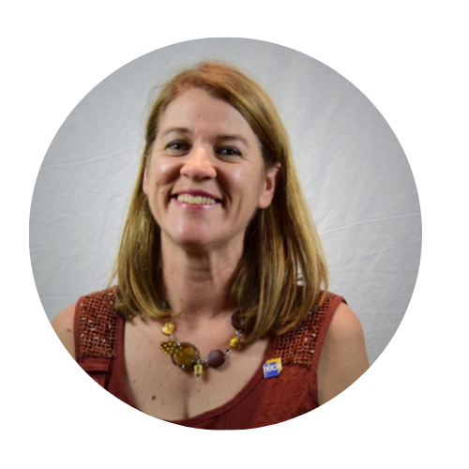

Sonya Fiset
RÉCIT MST
Patrice Tourangeau
Campus RÉCIT
Notes:
Lien de la présentation : https://bit.ly/mst9sept21

Slide 3


Plan de la rencontre
Bienvenue!
Réguler votre enseignement à l’aide des QI
  Préparation
  Réalisation
Mains sur les touches en exploration
  Intégration
Échanges
Badge
Notes:
Patrice
Enlever Échanges pour les 2 ateliers FGA et FLS

Slide 4
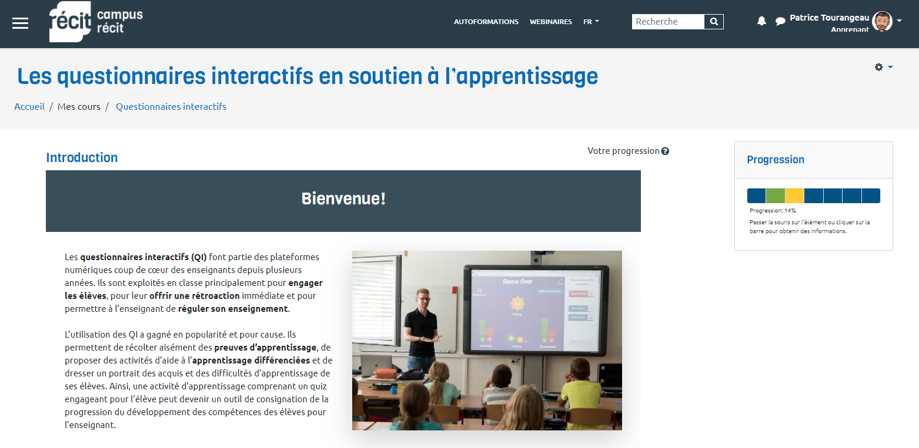
Accéder à l’autoformation
Lien vers l’autoformation
Notes:
PT : Lien à partager dans le clavardage: https://campus.recit.qc.ca/course/view.php?id=342

Slide 5
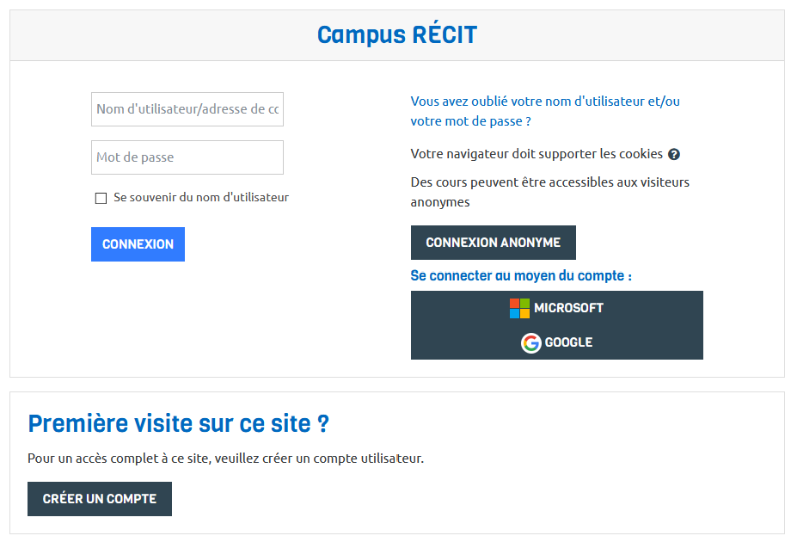
Connexion à Campus RÉCIT
Types
Avantages
Avoir le suivi de progression
Faire les tests
Écrire dans les forums
Émettre des commentaires
Demander des badges
Etc.
connexion anonyme
Avec une connexion tierce
Par formulaire
Notes:
PT : https://campus.recit.qc.ca/enrol/index.php?id=342
PT : Faire le survol de l’autoformation

Slide 6
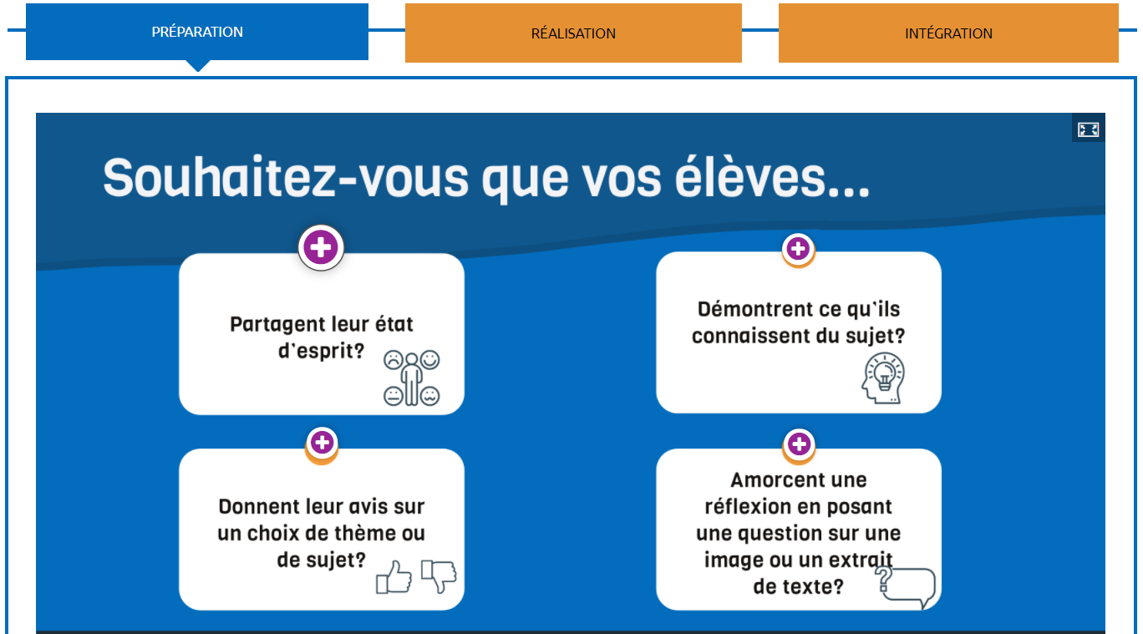


Notes:
SF + PARTAGE D’ÉCRAN PT
SF : Pour partager son état d’esprit Google Forms
Lien du formulaire à compléter : https://forms.gle/YZ4qnbQ9Beuk5Sgy8
PT : Pour identifier QI déjà expérimentés
Lien formulaire Microsoft
PT Pour dynamiser vos formation, on doit y inclure de l’interactivité sur trois volets: interactivité avec le formateur, le contenu d’apprentissage et avec les participants à la formation.

Slide 7
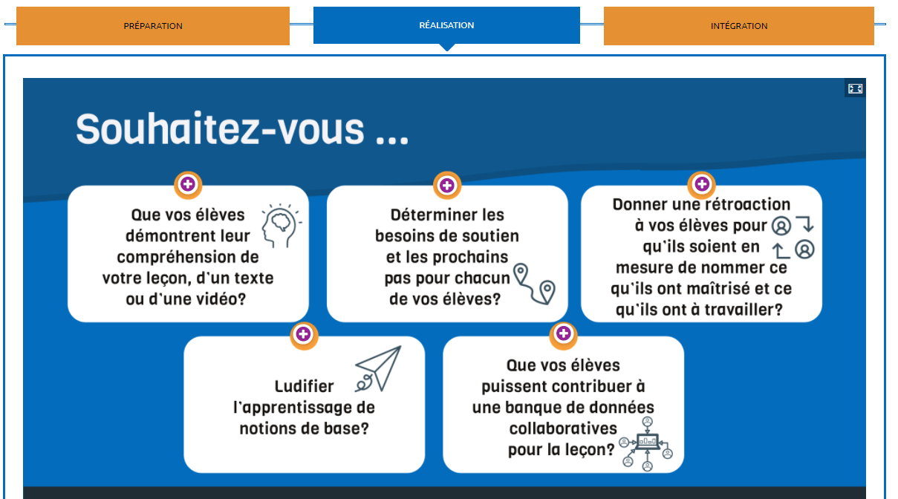




Notes:
Écran partage SF
SF : 1- EdPuzzle : ttps://edpuzzle.com/assignments/612cdd56e8317741203715d3/watch
PT anime : 2-Wooclap : https://app.wooclap.com/AQUOPSQI Activité de type brainstorming (juste réalisation et intégration) lien tutoriel
Lien compte enseignants :
SF 3- Desmos : cartes à associer https://student.desmos.com/join/guk6z4?lang=fr
PT anime 4- Socrative : https://b.socrative.com/login/student/
Nom de la salle: 5ESONYA compte hotmail.com
On veut qu’il retienne que les intentions pédagogiques diffèrent selon la phase du processus d’apprentissage.
PT Pour dynamiser vos formation, on doit y inclure de l’interactivité sur trois volets: interactivité avec le formateur, le contenu d’apprentissage et avec les participants à la formation.

Slide 8
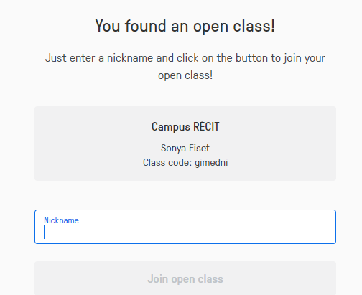
Notes:
SF
1- EdPuzzle : https://edpuzzle.com/assignments/612cdd56e8317741203715d3/watch
Compte Microsoft RÉCIT MST

Slide 9
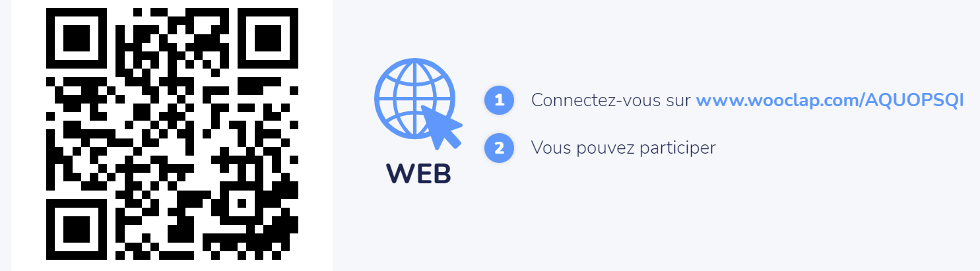
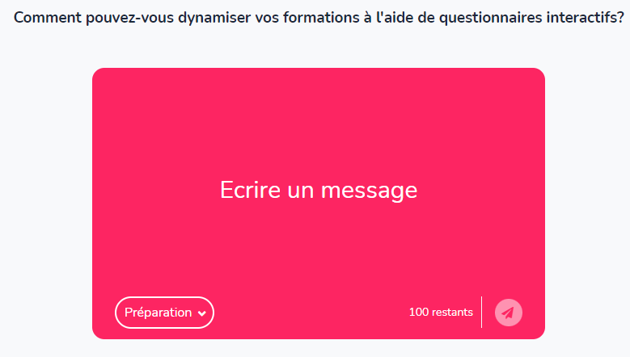
Notes:
PT Wooclap : https://app.wooclap.com/AQUOPSQI Activité de type brainstorming (juste réalisation et intégration)
lien tutoriel Wooclap
Lien compte enseignants : https://docs.wooclap.com/fr/articles/2721084-wooclap-est-il-gratuit-pour-les-enseignants-d-ecoles-primaires-et-secondaires#:~:text=Depuis%20fin%202018%2C%20les%20enseignants,les%20int%C3%A9grations%20LMS%20et%20SSO

Slide 10
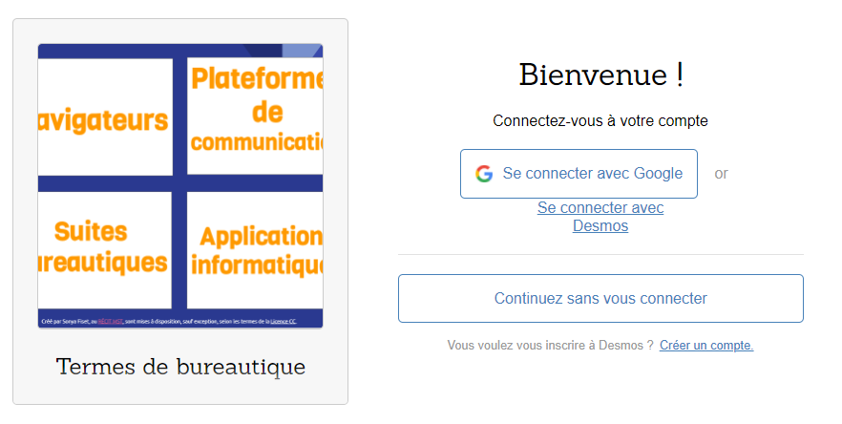
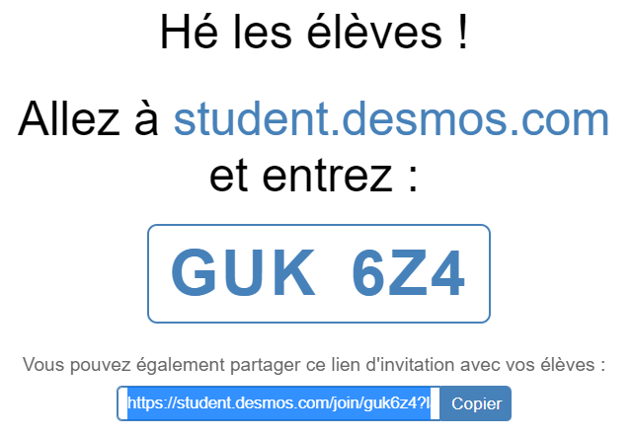
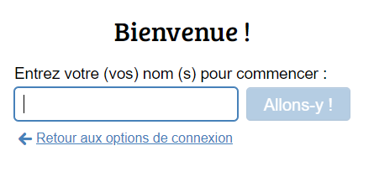
Cartes à associer
Notes:
SF: Desmos séquences d’apprentissage :https://student.desmos.com/join/guk6z4?lang=fr

Slide 11
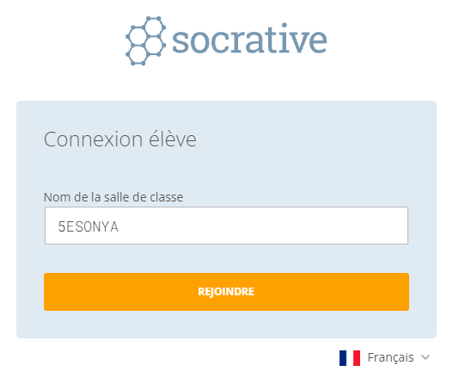
1. Inscrire le nom de la salle
5ESONYA
2. Inscrire votre prénom
Notes:
SF Écran et anime
4- Socrative :
https://b.socrative.com/login/student/
Lettre du nom de famille de A à L
Nom de la salle : PATRICE CAMPUS
Lettre du nom de famille de M à Z
Nom de la salle: 5ESONYA

Slide 12
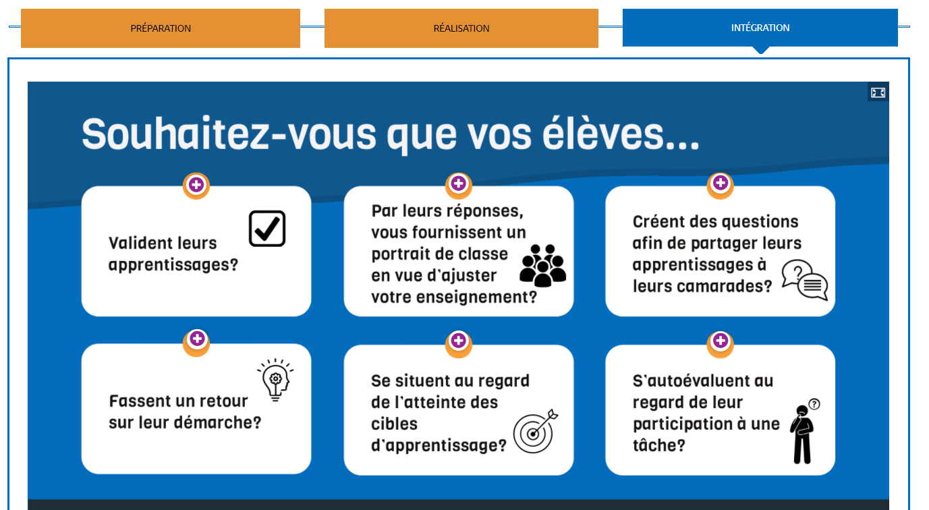

Notes:
SF poursuit partage d’écran
PT Questionnaire pour se situer au regard des cibles d’apprentissage de l’atelier : https://forms.office.com/r/Etq69UmMpJ
SF
Kahoot! Pour jouer : https://kahoot.it/
Pour créer un QI : https://create.kahoot.it/

Slide 13
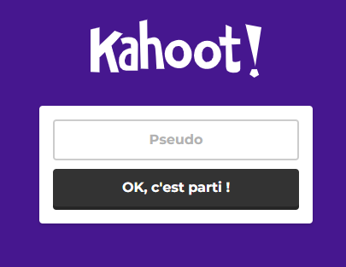
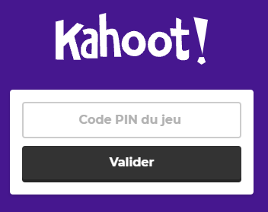
Il s’identifie
L’élève se connecte
kahoot.it/
Notes:
SF
Lien d’un jeu questionnaires intéractifs : https://create.kahoot.it/share/questionnaires-interactifs/2d4ea108-ccda-4f49-8126-fe461f08448b
Pour jouer : https://kahoot.it/
Pour créer : https://create.kahoot.it/
https://kahoot.it?pin=3615522&refer_method=link

Slide 14
Notes:
SF
Wooclap : https://app.wooclap.com/AQUOPSQI + nuage de mots à coller

Slide 15
Survol sections finales
Lien vers l’autoformation
Notes:
PT
14:11
Lien à partager dans le clavardage: https://campus.recit.qc.ca/course/view.php?id=342

Slide 16
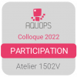
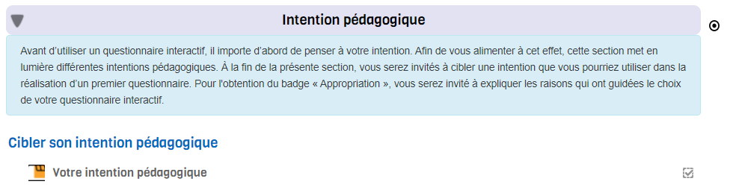
Obtenez votre badge
1- Créer un compte sur le Campus RÉCIT et valider son inscription.
2- Pour l’attribution du badge
« Participation», cliquer sur ce lien pour répondre au sondage et recevoir votre badge.
Notes:
SF Attribution du badge « Participation», cliquer sur ce lien : https://campus.recit.qc.ca/mod/questionnaire/complete.php?id=14065

Slide 17



MERCI !
campus@recit.qc.ca
equipe@recitmst.qc.ca
Page Facebook
Twitter
Chaîne YouTube
Ces formations du RÉCIT sont mises à disposition, sauf exception, selon les termes de la Licence Creative Commons Attribution - Pas d’Utilisation Commerciale - Partage dans les Mêmes Conditions 4.0 International.
Notes:
Questions ou messsges : campus@recit.qc.ca ou equipe@recitmst.qc.ca
Page Facebook : https://www.facebook.com/recitqc
Twitter : https://twitter.com/recitqc
Chaîne YouTube : https://www.youtube.com/channel/UCxER51fHozZ7fUOaiP4QT-w

Slide 18


Slide 19
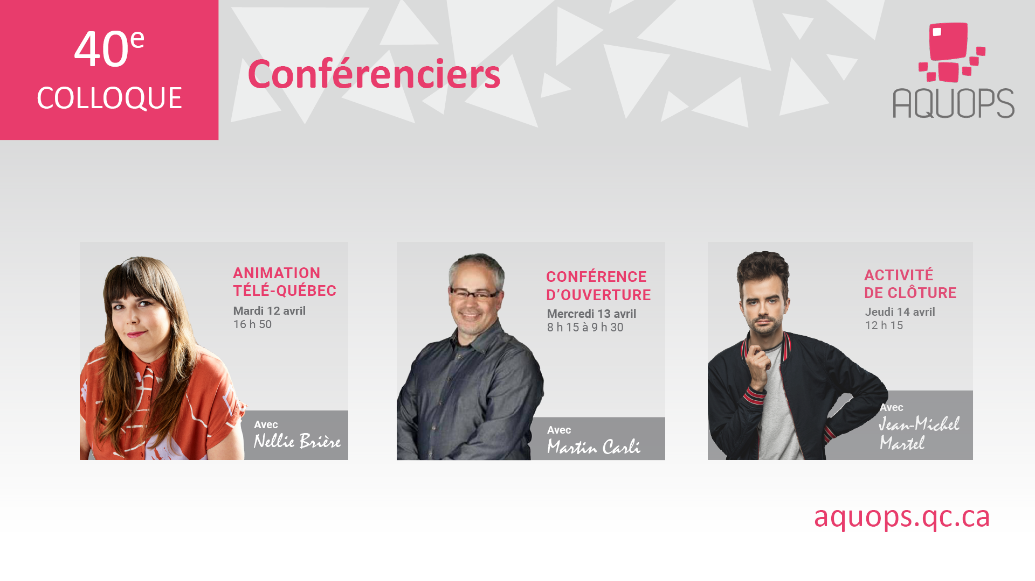

Slide 20


Slide 21


Slide 22
Instructions for use
EDIT IN GOOGLE SLIDES
Click on the button under the presentation preview that says "Use as Google Slides Theme".
You will get a copy of this document on your Google Drive and will be able to edit, add or delete slides.
You have to be signed in to your Google account.
EDIT IN POWERPOINT®
Click on the button under the presentation preview that says "Download as PowerPoint template". You will get a .pptx file that you can edit in PowerPoint.
Remember to download and install the fonts used in this presentation (you’ll find the links to the font files needed in the Presentation design slide)
More info on how to use this template at www.slidescarnival.com/help-use-presentation-template
This template is free to use under Creative Commons Attribution license.You can keep the Credits slide or mention SlidesCarnival and other resources used in a slide footer.

